Slide 1
사례관리
김양영 과장

Slide 2
무진종합사회복지관
1991년 무진종합사회복지관 개관
2004년 가정방문 이동목욕서비스
2000년 사랑의 도시락 나눔의 집 (300case)
보건복지부 평가 최우수 기관 선정 (2000년 부터 총 4회)
2009년 보건복지부 ＂아동권리옹호 우수 실천사례＂ 우수기관 선정
2012년 대한민국 아동총회 광주전남지역대회 실시 (매년)
2016년 아동의 삶의 질 향상을 위한 지역조사(CWBI) 실시
2018년 월드비전 ＇꿈꾸는아이들＇ 사업 실시
2019년 월드비전 조식지원사업 [아침머꼬]
1991년 무진종합사회복지관 개관
아동후원사업(결연) 380 case
2004년 가정방문 이동목욕서비스
2000년 사랑의 도시락 나눔의 집 (300case)
2009년 보건복지부 ＂아동권리옹호 우수 실천사례＂ 우수기관 선정
2012년 대한민국 아동총회 광주전남지역대회 실시 (매년)
2016년 아동의 삶의 질 향상을 위한 지역조사(CWBI)
2015년 아동영양교육 프로그램 <쿡n쑥쑥>
2018년 월드비전 ＇꿈꾸는아이들＇ 사업
2019년 월드비전 조식지원사업 [아침머꼬]
보건복지부 평가 최우수 기관 선정 (현재까지 4회)

Slide 3
사회복지관의 이해
사회복지관의 정의
사회복지관이란 지역사회를 기반으로 일정한 시설과 전문 인력을 갖추고 지역주민의 참여와 협력을 통하여 지역사회복지문제를 예방하고 해결하기 위하여 종합적인 복지서비스를 제공하는 시설을 말한다.
여기서 지역사회복지란 주민의 복지증진과 삶의 질 향상을 위하여 지역사회차원에서 전개하는 사회복지를 말한다.
사회복지관의 목표
사회복지관은 사회복지서비스 욕구를 가지고 있는 모든 지역사회주민을 대상으로 보호서비스, 재가복지서비스, 자립능력 배양을 위한 교육훈련 등 그들이 필요로 하는 복지서비스를 제공하고, 가족기능 강화 및 주민상호간 연대감 조성을 통한 각종 지역사회문제를 예방･치료하는 종합적인 복지서비스 전달기구로서 지역사회 주민의 복지증진을 위한 중심적 역할을 수행하여야 한다.

Slide 4
사회복지관 사업
1. 사례관리기능
2. 서비스제공기능
3. 지역조직화기능
사회복지관 사업(3대 기능)
사회복지관 사업의 대상
사회복지서비스 욕구를 가지고 있는 모든 지역주민으로 한다.
‒ 다만, 다음 각호의 주민을 우선적인 사업대상으로 하여야 한다.
｢국민기초생활보장법｣에 따른 수급자 및 차상위계층
장애인, 노인, 한부모가족 및 다문화가족
직업 및 취업알선이 필요한 사람
보호와 교육이 필요한 유아･아동 및 청소년
그 밖에 사회복지관의 사회복지서비스를 우선 제공할 필요가 있다고 인정되는 사람

Slide 5
why?
“사례관리”가 필요할까?
what?
무엇을 해야 할까?
how?
어떻게 해야 할까?
what if?
한다면 어떻게 ?
Contents

Slide 6
함께 생각해 보기
사례관리란
무엇일까요?
사례관리자란 어떤 일을
하는 사람 일까요??
사례관리의 과정은
어떠한가요?
사례관리의
현실은 어떠한가요?

Slide 7
사례관리 란?
‘서비스 전달체계의 요소들을 연결하고 조정하는 것을 통하여 개인의 보호를 위한 욕구를 충족시킬 수 있는 포괄적인 프로그램(comprehensive program)을 확실히 제공할 수 있도록 하기 위한 하나의 기제이다(a mechanism; NASW, 1984)’
결과적으로 사례관리는
‘복합적인 욕구를 가진 클라이언트의 욕구를 사정한 후 적절한 서비스나 기회 또는 급여를 확인하고 포괄적인 서비스 계획을 개발하며 효과적인 전달을 점검하고 평가하는 활동이다.

Slide 8
사례관리자의 역할 ?
클라이이언트의 기능화와 복지를 위해
공식적 자원 / 비공식적 자원 의 네트워크를 조직, 조정, 유지
직접적 개입 / 간접적 개입
개인 개입 / 환경적 개입
서비스에 대한 클라이언트의 접근이 용이하도록 한다.
사례관리의 전반적인 목표는
개인의 기능회복 및 증진을 위해 개인과 주변환경을 변화시키는데 지속적이고 통합적으로 개입한다.

Slide 9
사례관리자란 ?
사회 자원을 클라이언트가 활용하여 욕구를 충족해 갈 수 있도록 촉진, 조정, 연결 시켜 나감으로써 클라이언트 자신의 능력을 향상시키고 서비스 공급주체들의 능력 또한 발전시키는 중요한 역할을 맡는다.
사례관리자는 복합적 욕구를 지닌 사람의 복지와 기능화를 최대화하기 위해 고안된 활동들과 공식적, 비공식적 지지들의 망을 조직하고, 조정하며, 유지하는 것이다.

Slide 10
사례관리 이용자란?
사례관리는 장기적인 개입을 필요로 하는 대상에게 실시한다.
사례관리 대상자는 복합적인 욕구를 가지고 있어 하나 이상의 사회 자원을 필요로 하지만 자원의 소재와 이용방법을 잘 모르는 사람을 말한다.

Slide 11
사례관리의 목적 및 목표
복합적인 상황에서 도움을 필요로 하는 주민들을 대상으로 전문성을 기반으로 한 체계적인 욕구사정과 지역사회자원 연계를 통해 사례주민과 그 가족의 사회적 기능을 강화･유지한다.
사례주민의 욕구를 정확히 분석하여 개인에게 적합한 서비스를 제공･연계하고, 강점을 강화할 수 있는 실천 활동을 통해 문제해결 역량을 강화한다.
사례주민의 비공식 자원 및 지역사회 지지체계 형성을 지원하여 사회적 관계망을 확장한다.
지역 내 다양한 서비스와 자원을 연계･활용하기 위한 통합사례관리 네트워크를 강화한다.

Slide 12
패러다임의 전환
-문제의 정확한 진단과 사정이 중요
-사례관리자는
문제의 해결 전문가
-사례관리자의 준거틀 중시
문제 중심
-클라이언트의 욕구의 초점
-강점,예외상황(해결능력)
-클라이언트가
자신의 문제에 관한 전문가
해결 중심

Slide 13
사례관리 실천과정
대상자가 복지자원으로
욕구를 해결하도록 돕는다.
욕구를 해결해주는 일이 아니다.
자기 삶을 선택하고 통제하도록 돕는 실천이다.

Slide 14
월드비전 사례관리의 기본방향
아동의
능력강화
모든 아동에게 존엄성과 정의, 평화와 희망으로 가득 찬 풍성한 삶을 누리게 하기 위해
월드비전이 사업을 실시하는 지역에서 가정과 지역사회와 협력하여
아동의 삶의 질 향상에 기여한다.
아동과
가족의
복지향상
관계성의
회복
사업
목표
사회제도와
구조의
변화
상호의존적
지역사회의
역량강화
실천원칙
아동중심의
실천
통전적
실천
지역사회
중심의
실천
강점관점의
실천
옹호적
실천
반영적
실천

Slide 15
아동중심의 실천
아동과 가족의 욕구에 맞추어 사례관리자와 사례관리팀이 필요한 자원과 서비스를 계획, 개발, 동원, 연계, 전달
아동의 권리에 대한 지지를 바탕으로 한 보호protction, 서비스의 제공provision, 주체적 참여participation과 같은 가치를 이용자 중심으로 구현
통전적 실천
인간의 삶과 관련되어 있는 모든 영역 곧 신체적, 물질적, 사회적, 심리적, 영적 영역 등의 변화를 통합하는 실천
아동을 통합된 전체로 바라보는 시각에서 출발
지역사회 중심의 실천
지역사회가 아동, 가족과 분리되지 않고 함께 성장, 변화
지역사회에 기반을 둔 적극적 접근 서비스

Slide 16
강점관점의 실천
클라이언트에게 중요한 것이어야 한다.
서비스 이용자와 지역사회에 내재된 능력과 잠재력을 믿고 이를 중심으로 성공 경험을 쌓아가는 것
강점과 자원을 활용하여 삶을 변화
옹호적 실천
아동과 가족을 둘러싼 환경에 대한 옹호적 활동을 통해 아동의 존엄과 권리가 더 온전히 보호될 수 있도록 사회정책, 제도, 체계와 구조를 변화
반영적 실천
실천의 과정과 성과에 대해 지속적으로 돌아보고 성찰하는 것
개별 사례관리자의 기술과 전문적 판단 + 팀원들의 의견과 수퍼비전, + 외부 교육훈련의 자원망을 놓치지 않고 실천의 과정에 반영

Slide 17
사례관리 목적과 클라이언트 역량강화
욕구인식
문제해결욕구
개방적인 도움 수용
문제해결을 위한 적극적인 참여
empowering process
Self-empowerment
Self-monitoring
Self-determination

Slide 18
내부 사례회의 유형
구분 | 내부 사례회의 유형
 | 일일 사례회의 | 주간 사례회의 | 월간 사례회의
목적 | 대상자의 응급 및 문제상황에 대한 긴급 의사결정 요청 사례 지원 사례리뷰 : 전체사례 내부 정기점검을 통한 사례관리 업무 점검 및 사례관리 활성화 | 해당주간에 발생한 신규사례 선정 적절성 및 개입 방안에 대한 사례관리파트의 직간접 지원 해당주간에 발생할 종결사례에 대한 종결 적절성 및 사후관리계획에 대한 사례관리파트의 직간접 지원 | 사례관리 참여자중 내부협력 및 조정이 필요한 사례에 대해 내부지원체계(사례관리파트와 프로그램파트간)의 상호 직간접 지원계획 수립
필수 참석 범위 | 사례관리파트 | 사례관리파트 | 사례관리파트, 프로그램파트, 팀장(담당), 기관장
운영 주기 | 주기: 매일 (최소 주 3회 이상) 1회 1시간 이내 | 주기 : 주 1회 (최소 월 2회 이상) 1회 1시간 내외 | 월 1회 1회 2시간 이내

Slide 19
외부 운영체계 주요 특성
구분 | 외부운영체계
 | 통합사례회의 | 솔루션위원회
주요기능 | 사례관리참여자에 대한 정보공유, 각 기관의 자원공유, 협의, 조정 다양한 전문가집단, 기관 특성에 따른 다각적 접근방식을 통해 보다 창의적, 효과적 개입방법 모색 | 통합사례회의를 통한 실무적 협의 및 조정을 통해서는 근본적인 문제해결이 어렵거나 실제적으로 자원을 확보하기 어려운 사안 경우 지역 내 주요 서비스제공조직 중 좀 더 책임 있는 인력(기관장, 관련 전문가)들이 조직의 서비스정책 및 전달체계에 대한 조정 및 개선을 위한 실제적인 방안 모색
운영방안 | 사례중심의 상정 사례관리의 결과보고 | 특정사례중심이 아닌, 지역사회 내 서비스정책 및 전달체계 개선을 위한 특정 이슈중심의 상정 이를 통해 개선된 내용 및 지역복지계획에의 반영 안 마련
운영 주기 | 연 6회 정기운영(필요 시 소집 가능) | 연 2회(필요 시 소집 가능)

Slide 20
사례관리의 배경이론
생태체계적 관점:
  클라이언트 개인의 문제상황에 중점을 두고 개인을 둘러싼 환경내의 다양한 관계망과 상호작용, 사회적 변화 등에 강조
2. 옹호적 관점:
서비스 이용자의 권리보호와 환경변화에 필수적
3. 임파워먼트 이론:
개인이든 지역사회든 어느 체계나 이미 잠재적인 힘과 가능성, 기회들을 지니고 있다고 봄.
4. 강점 관점:
‘클라이언트의 장점, 능력, 재능, 자원과 열망에 대한 깊은 이해와 존경을 통해 우선적으로 끌려야 된다’
5. 네트워크 이론:
클라이언트에게 적절하고 포괄적이며 지속적인 서비스를 제공하기 위해 지역사회내 자원망을 연계하여 보호의 연속성과 서비스의 책임성을 제고한다는것

Slide 21
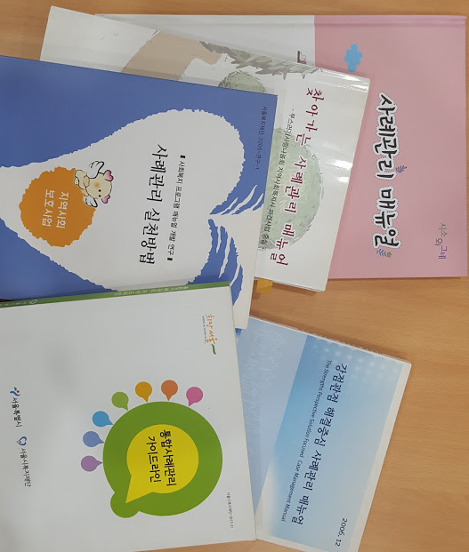
왜 “월드비전 사례관리”가 필요할까?
이론
1. 생태체계 관점
2. 강점관점
3. 임파워먼트 관점
4. 옹호관점
5. 네트워크이론
무엇을 해야 할까?
어떻게 해야 할까?
한다면 어떻게 될까?

Slide 22
Knowledge
각 CT 그룹 특성 및 지역사회, 자원에 대한 이해/지식
지역사회 혹은 집단의 문화, 가치, 사고방식 , 행정력 등
ct 및 환경집단의 행동 및 의사소통 특성에 대한 이해/지식
잘 훈련된 관찰 및 의사소통 기술
행정적 협력, 조정, 평가능력

Slide 23
사례관리 진행과정
사례발견 및 접수
사례관리 동의 및 계약
∙ 대상자와 가족의 의견을 기초로 면접상담(가정방문)진행
∙ 사례선정회의(긴급/집중/일반)
인테이크 및 사정
(목표 만들기/우선순위정하기/과업설정/연계방안)
∙ 정보공유 및 서비스 연계조정
∙ 욕구 기반 자원 발굴 및 개발
개입계획
서비스
조정
∙ 목표별 서비스 실행
∙ 사례회의팀/연합/통합/수퍼비전 회의 등 실시
서비스 실행
모니터링 및 평가
사례관리 종결
사후관리

Slide 24
사례관리 과정(수집자료)
초기 : 클라이언트 확인, 심사, 접수. 등록
(초기면접지, 사례관리 동의서)
사정 : 욕구파악, 자원검토
욕구사정, 장애물사정, 자원사정
(사례관리 사정표)
계획 : 서비수유형, 서비스 시간, 계획수립
(사례관리 계획 및 평가표)
실행 : 서비스제공, 자원개발, 연계, 조정과 점검
(과정기록지, 서비스의뢰서, 슈퍼비전 일지)
평가 및 종결
(사례관리 종결보고서)

Slide 25
기록
개인정보동의서,
사례관리동의서
비밀유지서약서(사례회의 / 안전장치)
대상자의 욕구 대상자의 언어를 사용
합의된 욕구 음슴체
목표는 문어체
평가는 이야기체

Slide 26
Intake 초기면접
욕구(needs) / 인적사항 / 개인력 / 가족력 / 환경
대상자을 처음 만나 욕구에 대해 나누는 일
(공감하고 이해)
신뢰를 쌓는 첫 단추입니다.
누군가 나를 분석하는 일은 유쾌하지 않습니다.
지나치게 문제를 확대하거나 단정하면서
가족관계나 어린 시절 여러 일을 추적하여 지금의 상황을 분석하려 한다면 …
도와달라고 부탁 했는데 조사 당하는 기분이라면
처음에는 저항하겠지만, 곧 순응하고 길들 것입니다.

Slide 27
자원봉사자 거부선언 중에서
하나다 에구보
그것을 말한다면 끝장이다 하고 하기 전에
도대체 나에게 무엇이 시작되었다는 말인가
언제부터인지 저 끝을 향해 갈 뿐 내겐 시작은 없다.
나는 그 쪽으로 휠체어를 타고 간다.
자원봉사자는 나의 적 나는 자원봉사자 그놈들을 거부한다.
자원봉사자 그놈들은 나를 교묘하게 자멸시킨다.
자원봉사자 그놈들은 능숙하게 응석부리도록 만든다.
자원봉사자 그놈들은 바라지도 않은 것을 해 주려 한다.
자원봉사자 그놈들은 겨우 남아 있는 힘마저도 약화시킨다.
자원봉사자 그놈들은 나를 엑세서리로 만들어 거리를 활보한다.
자원봉사자 그놈들은 내 휠체어의 덕을 톡톡히 보고 있다.
자원봉사자 그놈들은 나를 멋진 젊은이들이 결혼식을 장식하는 가련한 도구로 쓴다.
자원봉사자 그놈들은 나를 여름 휴가의 과제로 여긴다.
자원봉사자 그놈들은 그들의 자녀들에게 관찰 일기를 쓰게 한다.
자원봉사자 그놈들은 내 방자함과 완고함을 확실한 권리라고 우기게 한다.
자원봉사자 그놈들은 오만과 무지를 가장 소중한 개성이라고 믿게 만든다.
자원봉사자 그놈들은 비협조와 몰상식을 늠름한 행동이라고 부추긴다.
자원봉사자 그놈들은 고급주택가 한복판에 자립의 깃발을 꽂아 사람들을 모이게 한다.
자원봉사자 그놈들은 사회 속에 환상의 섬을 만들어 나를 그 속에 고립시킨다.

Slide 28
나는 그놈들에게 꼬리를 쳤다.
그놈들은 교묘하고 능숙하게 나를 사육하여 길들였고,
더러운 손으로 나의 턱을 어루만졌다.
나는 더 이상 그놈들의 기분을 맞추어 주지 않을 것이다.
또 나는 그놈들의 손이 뻗쳐오면
나는 반드시 그 놈들의 손을 깨물어 버릴 것이다.
용서하게...
내 마음속의 불쌍한 이리여
잠시 나는 너를 잊어 버렸다.
지금 나는 너를 다시 찾는다.
오만한 이리의 얼굴로......
저 끝을 향하여 휠체어를 타고 간다.
Notes:
본의 아니게 어려움에 처한 이웃의 상처를 덧나게 하는 자원봉사자를 볼 수 있다. 그런데 심각한 문제는 자신이 상처를 주었다는 사실조차 알지 못하는 자원봉사자가 더 많다는 사실이며, 이 보다 더욱 심각한 문제는 이를 인지하지 못하는 지도자가 의외로 많다는 사실이다.
물론 자원봉사는 근본적으로 선한 것이지만, 현실적으로는 사람과 사람의 상호작용 과정에서 위선이나 독선으로 변질되기도 한다. 그럼에도 여기저기 성공사례나 미담사례들이 범람하고 있다. “자원봉사 하니까 참 좋아요!”라는 미담사례 속에는 은근한 자기자랑이 있을 뿐 이웃들의 모습은 보이지 않는다. 그 결과는 무엇인가? 결국 상처 입은 이웃들은 “자원봉사자 거부선언”을 하게 될 것이다.
즉 그들도 이제 더 이상 상처 입기를 거부하고, 더 이상 일방적인 서비스를 거부할 것이다. 이미 자원봉사 현장에는 자원봉사를 거부하는 소위 ‘의식 있는 클라이언트’가 늘어나고 있다. 우리보다 한발 앞서가는 일본 역시 이러한 후유증을 경험했다. 특히 70년대 초반 오사카 볼런티어협회 ‘행동하는 장애인 응원센터’의 뉴스레터에 기고되었던 ‘자원봉사 거부선언’이라는 시는 우리들에게 많은 것을 시사해 주고 있다.
자원봉사는 인간을 인간답게 만드는 참으로 소중한 일이다. 오늘날 자원봉사는 미래사회의 대안이라고까지 일컬어지고 있다. 그러나 사려 깊지 못한 자원봉사는 오히려 역효과를 가져 올 수 있다. 그렇다! 자원봉사의 고귀한 정신을 지키려면 귀를 열어야 한다. 그리고 사려 깊지 못한 자원봉사로 상처 입은 이웃들의 ‘자원봉사 거부선언’을 들을 수 있어야 한다.

Slide 29
인테이크 사례
초등자녀를 양육하는 모자가정이 경제적 활동을 안하고있다. 모는 “경제활동이 없고, 추운 겨울에 난방을 하지 못하고 굉장히 힘들게 지낸다고 한다.” 초등자녀 딸은 학교방과후에 학원비가 없어서 방임되는 경우가 많았다. 그리고 식사 문제도 소유하고 있다.
사례 서비스 계획 연습~

Slide 30
사례접근방식(문제중심)
경제적 지원이 뭐가 있을까?
식사 문제가 있으니 쌀을 지원한다.
후원자를 연결해 주어야 겠다,
다른 후원물품이 오면 제공해 주어야 겠다.
방과후 갈데가 없으니 복지관 프로그램을 연결해 주어야 겠다.
즉 복지관에 진행하고 있는 서비스를 제공 또는
대상자가 맞는 복지관 프로그램에 참여하는 형태이다.
문제의 중심에는 C‘t 보다 사회복지사에게 있었다.

Slide 31
사례접근방식(해결중심)
욕구를 기준으로 제공한다.
보호자인 모는 일하지 않는다고 했는데 왜? 경제활동을 하지않는가? 를 파악(일하지 않는 이유는 많을 수 있는데)
회사운영 어려움으로 실직? / 모의지병? / 모의 갑작스러운 사고
직장 상사와의 관계악화 등 여러가지 경의 수가 있다.
주안점 은
왜 어머니께서 일을 못 하시는 건가? 이다.
적성에 맞지 않아서 이면-> 적성찾기를 통해 구직활동
지병 또는 사고 라면 -> 긴급지원찾기
홀로 있는 아이-> 아이가 갈 수있는 곳 찾기
추위-> 도시가스 지원방법을 찾는다

Slide 32
사례접근방식(해결중심)
사례관리는 대상자의 참여와 협력이 중요하다.
자기결정의 원칙 -
대상자가 필요하다고 생각하는 것을 스스로 결정권한을 주는 것이다.
~~하세요 하는 것 보다,
대상자에게 선택의 권한을 주는 것이 중요하다.
지금의 사례관리는
대상자가 문제로 삼고 있는 것을 도와드리는 것이다.
대상자의 욕구와 수요가 중요하다.
과거에는 복지관에서 개발한 프로그램을 참여했지만
대상자에게 맞추어서 필요하는 서비스를 개발한다.

Slide 33
물고기 잡는 법을 가르킨다.
EX) 결식우려아동에게 도시락서비스, 밑반찬서비스를 일방적으로 제공하는 것에 머물렀지만
-> 지금은 제공에서 끝나는 것이 아니라 초등학생 요리프로그램을 만들어서 간단하게 만들어서 먹을 수 있는 프로그램을 제공한다.
이렇게 진행하다 보니 대상자의 참여와 협력은 필수가 됐다.
(예전에 비해 서비스 진행 속도가 느려질 수 있다. 왜냐하면 대상자에 맞추어서 진행하기 때문이다.)

Slide 34
장점과 잠재력을 키워주어야 한다.
정형화된서비스
빠른제공
대상자의 참여 불필요.
공급내용과 양의존
(복지관이 무엇을 주느냐?
WHAT 이 중요했다)
맞춤서비스
욕구에 맞는 탄력적서비스
대상자의 참여 필수
수요에 따른 (자원) 공급방법 개발필요
지금은 어떻게 주냐?
HOW 가 중요하게 되었다.

Slide 35
가계도
父의 가정폭력을 피해 광주로 도피
61
베트남 거주
58
경북 청도군 거주
알콜릭
가정폭력
?
베트남에서 초등학교 교사
38
61
m 2008 d 2016
9
7
4
선택적 함구증

Slide 36
가계도 이해
가족 관계이해 하는데 빠르다.
(가족정보, 가족구성, 가족의 큰사건, 가족관계 등)
자기발견의 도구로 사용되기도 한다.
가정의 과거 현재 미래 를 파악할 수도 있다.
성, 출생, 사망, 나이, 결혼, 이혼, 직업, 병력, 개인력
가족관계표시(두줄, 세줄, 점선, 갈등, 필요한 사람)
가계도는 문제점을 먼저 생각하게 된다.

Slide 37
생태도
생필품
정서지원
반찬서비스
물품후원
주거환경개선
월드비전
교회
봉사단
사례관리
후원연결
자원개발
위기지원
취업연계 및 상담
다문화가족지원센터
신세계
38
교육 및 정서지원
아동발달검사
후원연결
우체국
61
父
9
7
4
부와 단절희망
행정복지센터
상담센터
가족치료상담
기초수급지원
(생계, 주거,
의료, 교육)
멘토
지역아동센터
학습 및 정서

Slide 38
생태도 이해
가계도를 원안에 두고 원밖에 원으로 관계를 그린다.
원의 크기와 거리로 중요도와 영향력을 표시한다.
화살표 방향은 에너지 흐름이다.
(두께 밀접정도, 갈등)
자원이 어떻게 있는지 파악하고 생각해 볼 수 있다.
개입 전과 개입 후
새롭게 관계 맺음은 색상으로 표현
또는 개발 관계를 색상으로 표현한다.

Slide 39
생태적 관점
사례관리자는 개인과 환경 사이를 좋게 만드는 일을 궁리한다.
생태
개인과 환경(주변)이 어울려 살아가는 모습이다.
생태도
대상자와 주변 사람의 관계를 파악
대상자를 이해하고 잘 돕기 위한 사람파악
생태적 관점
개인의 문제에 개인에게만 초점을 두지 않고
개인과 환경을 따로 보지 않는다.
환경속의 인간을 중시하는 생태학적인 모델이다.
대상자의 가족이나 이웃, 친구들과의 관계를 떼어서 생각할 수 없다.
관계가 조화로울 수 있을 때 문제가 없다.
네모 바퀴 자전거를 잘 굴러가게 하려면 어떻게 해야 할까?

Slide 40
해결중심모델
과거의 문제 중심에서 해결하지 못하는 것의 접근이라기 보다는 클라이언트들이 그들의 삶에서 현재와 미래의 삶에서 원하는 것이 무엇인가에 초점을 두고 클라이언트의 재능과 자원을 개발하고 잠재적 능력을 고취시키는 해결중심의 사례관리이다.
이 모델은 짧은 시간에 효과적으로 클라이언트의 변화를 이끌어 내는데 도움을 주며 특히 C’t가 원하는 것에 주목하고 그들의 강점과 자원을 활용하여 긍정적인 삶의 변화를 돕는 것이다.
① C’t 의 강점과 능력에 초점을 두고 그것을 활용한다.
② C’t 의 원하는 것에 초점을 둔다.
③ 사례관리자는 C’t 의 협력자로서 활동한다.
④ C’t 는 지속적으로 배우고 성장하며 변화하는 존재이다.
⑤ 현재와 미래를 지향한다.

Slide 41
강점찾기 질문
대처질문 그 어려운 상황에서 어떻게 지금까지 견딜 수 있었어요?
예외질문 문제가 덜 심각 했을 때는 언제였나요?
척도질문 오늘 생활은 1~10점 중에서 몇 점인가요?
기적질문 무엇을 보면 기적이 일어나 문제가 다 해결되었다고 할 수 있을까요?
보람질문 무엇이 좋아지면 상담 받은 게 보람 있다고 할 수 있을까요?
관계성질문 남편이 늦는다고 하면 남편은 C’t께서 어떻게 하길 바랄까요?
강점은 대상자가 어려움을 극복하고 살아 올 수 있었던 원동력을 말한다.
강점으로 문제를 해결할 실마리를 찾는 과정이다.

Slide 42
강점찾기 사례
어떤 아이가 5번 가출하였다
문제중심에서는 어떻게 애가 5번이나 가출하였지? 가 생각되었다.
해결중심에서는 가출한 5번 가출하려면 4번 들어와야 한다. 4번 들어온 것을 강점으로 보고 예외상황으로 두고 어떻게 4번 집으로 들어올 생각을 할 수 있었는지? 를 초점을 두고 대화한다.
C’t 가출하는 기간을 좀더 줄이고 나중에는 가출하지 않는 것이다.
머리를 감지않는 아이가 있으면?
아이가 머리를 감았을 때 / 그것을 굉장히 칭찬해 주며
어떻게 머리를 그렇게 감을 수 있게 되었는지에 초점을 두고 대화한다.
C’t 머리 감는 횟 수를 늘려가도록 적용해 본다.

Slide 43
강점찾기 사례
산전수전 공중전이 많은 대상자에게
"어떻게 그렇게 어려운 상황에서 견디어 낼 수 있으셨어요?"
어떻게 지금까지 견디어 내셨어요? 정말 대단하세요?
대상자 분들은 그런 이야기를 듣고
자기가 위로도 받고 격려도 받고 지지도 받는 데다가
C’t는 자신이 힘이 있다는 것을 알게 된다.
사회복지사로서 대상자에게
그 이겨 내신 힘으로 지금도 어려움도 이겨 내실 수 있을 것이다.
"제가 함께하겠다." 이렇게 말씀드려요.
그러면 대상자는
그것에서 굉장히 큰 위로와 용기를 얻는 것 같다.
강점관점으로 프로그램 만들기
학교폭력 예방캠페인 (학교폭력에 대해 더 생각이 난다.)
행복한 우리 교실만들기 / 희망찬 우리 학교만들기
(낙인감보다 친숙한 이미지를 생각하게 하는 것이 좋다.)
대상자들이 변하고 싶은 모습이나 원하는 모습으로 이름을 짓는다.

Slide 44
강점찾기 사례
술을 좋아하는 대상자가 일하지 않는 상황에
도시락 배달사업을 도와달라고 했습니다.
요청할 때만 도움을 주기 시작했습니다.
이제는 스스로 도움을 주기 위해 찾아옵니다.
술 문제와 씨름하기 보다
잘해왔던 일, 잘할 수 있는 일을 더 잘하게 찾고, 도왔습니다.
강점확인하기
사정시 자주하는 실수 중 하나가 대상자 강점을 사례관리자가 일방적으로 확인한다는 점이다.
일방적으로 하는 것은 대상자를 평가한 결과일 가능성이 있다.
대상자 강점을 발견해 알려주는 것이 아니라 대상자가 자신의 강점을 충분히 탐색할 수 있도록 조력하는 역할 수행해야 한다.

Slide 45
협력과 목표(사정)
필요한 것을 알려주는 것은 지양한다.
“클라이언트가 문제 삼지 않는 것은 실천가가 먼저 고치려 하지 마라”
에 대한 실천에서 딜레마
클라이어트는 문제라고 보지 않는다,
의뢰자는 문제라고 한다.
사례관리자는 개입이 필요하다고 생각한다.
사회복지사의 생각에 청소가 문제이지만 대상자 가정이 지저분하지 않다고 하면 청소에 대한 부분에 사정하지 않는다.
원하지 않아도 개입하는 경우가 있는데 생명존중의 원칙에 위배 될 때이다. 자살을 원한다고 도와드릴 수 없는 것이다.
생명존중의 원칙을 위배하지 않는다면 대상자가 원하는 바를 사정한다.

Slide 46
사정과정을 통해
단순히 정보를 수집하고, 문제의 인과관계를 알도록(knowing) 하는 것이 아니라 문제에 대한 수용력 향상함으로써 결과적으로 클라이언트의 문제해결능력을 강화하는 과정
클라이언트와 사회복지사의 관계가 형성되는 과정. 신뢰관계를 형성하고 문제해결을 위한 협력관계를 맺는 과정
클라이언트를 임파워하는 과정.
사정과정을 통해 클라이언트의 강점, 즉 문제와 역경을 극복하고 오늘까지 생존할 수 있도록 한 잠재력(potential), 강점(strength)을 드러내고
이에 대해 클라이언트와 공유하며, 이러한 힘이 클라이언트의 생활 속에서 동력화되도록 지원하는 것

Slide 47
계획수립
클라이언트가 원하는 변화목표를 합의 한다.
클라이언트와 실행계획을 합의한다.
변화 목표에 대해 상호 이해해야 한다.
사정에서 발견한 대상자의 강점이 계획에 반영되어야 한다.
(관리자와 제공자 중심 계획은 클라이언트가 수동적 태도, 또는 의존하게 하는 요인이 된다.) 즉 대상자가 소유한 강점(자원)과 환경의 강점(자원)을 모두 확인해야 한다.
​대상자의 삶의 문제 해결을 위해 서비스를 제공하면 문제가 해결될 수 있을 것인지에 논리적, 실천적인 근거가 확보된 서비스 제공 계획을 말한다.

Slide 48
사례관리 사정 구조
관계형성(rapport)
클라이언트개인과 환경 정보공유
신뢰/협력관계형성
클라이언트 중심의 문제해결가능성확보
사회복지의 다양한 관점
사회복지 가치
사정
클라이언트관점
정보수집
사회복지 지식체계
사회복지 기술체계
클라이언트 관점

Slide 49
ISP수립과정(개별서비스계획)
초기
면접
사정
목표
수립
ISP수립
수행
평가
사정 내용 숙고
우선순위정하기
계획수행자 선정
변화목표수립
시간계획수립
계약
심각 /위급성
장기목표
단기목표
목표에 따른 구체적인 과업
클라이언트가치/선호
클라이언트 역량/자원

Slide 50
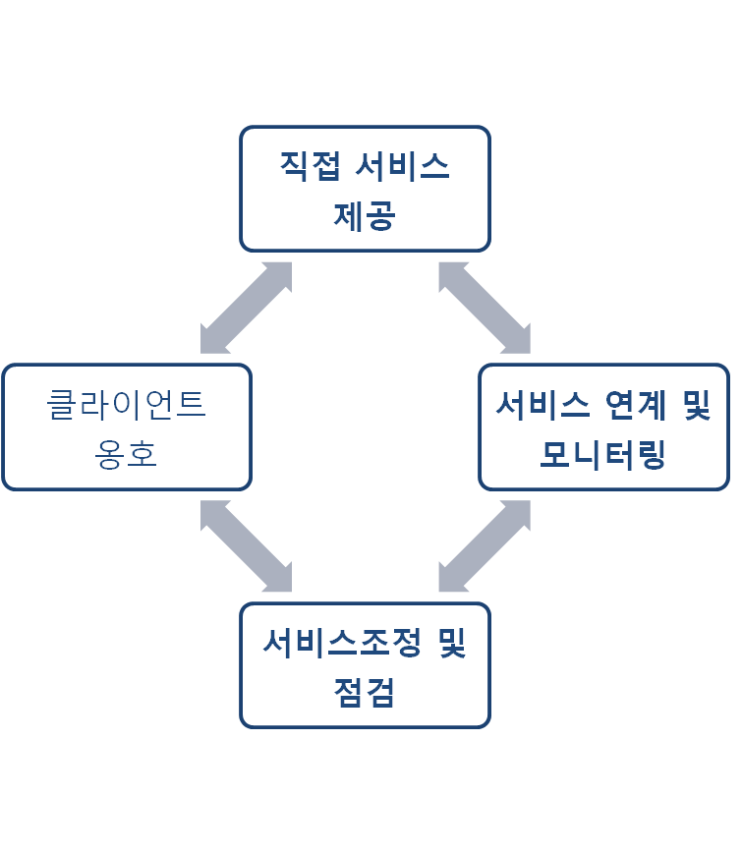
사례관리 수행
사례관리 목표, 계획과 일관된 내용 수행 (논리모델)
목표,계획 우선순위에 따른 수행
클라이언트 수행가능성에 기반한 수행전략
클라이언트 참여 및 결정권 수행 전제
50

Slide 51
실천기술
질문
  개방형질문(자유롭게 표현), 폐쇄형질문(사실 질문)
초점화
  클라이언트의 말이 두서 없을때 다시 본래 주제로 돌아오게 한다.
명료화
  클라이언트가 자신의 처지에 대해 좀더 분명하고 객관적으로 인식
해석(가설)
  클라이언트의 표현과 행동을 통해서 하며, 초반부터 분석하지 않는다.
재명명(재구성) 문제를 다른 시각에서 볼 수 있도록
환언
  클라이언트의 말을 사회복지사의 언어로 다시 표현
재보증(안심)_과거의 성공경험 이야기
  클라이언트가 자신의 능력에 대해 불안해 할때 위안을 줌(
옹호(클라이언트 권리)

Slide 52
직접 개입
지지하기 (재보증, 격려, 경청, 공감)
직접적 영향주기(조언, 정보제공)
  ~~을 해보는 것은 어떨까요?
클라이언트의 감정을 ( 탐색 – 기술 – 환기 )
  사실을 말할 수 있도록 경험하고 감정표현을 통해 환기할 수 있도록
개인-환경간의 관계에 관한 반성적 고찰 (상황 속의 인간)
  현재 또는 최근 사건에 대해 고찰
클라이언트의 유형(성격과 행동)- 역동성 고찰
  나만 모르는 행동패턴을 깨닫게 알도록 해준다.
발달적 고찰
  과거의 경험이 현재에 어떤 영향을 주고 있는 것을 고찰(인과관계)

Slide 53
간접 개입
환경조정하기
  의사결정에 있어 클라이언트가 책임을 갖도록 한다.
  클라이언트에게 필요한 자원을 발굴 제공한다.
  클라이언트의 다른 체계 사이를 중제한다.
  클라이언트를 옹호한다.
  직접적 개입 기법들도 활용한다.

Slide 54
자원개발 및 관리 전략
기관이 확보한 자원을
C’t의 욕구에 따라 가능한 자원을 연결하고 제공하는 것이 아니라
C’t 가 원하는 자원이 무엇인가를 보아서 그에 맞는 지역사회 자원을 찾는 것이다
최악의 조합은 사회복지사가
공식자원과 특별한 자원을 가지고 일방적으로 진행하는 것이다.
공식 자원
사회, 제도적 자원
비공식 자원
비제도적자원
인적 자원
관계자원
물적 자원
도구적 자원

Slide 55
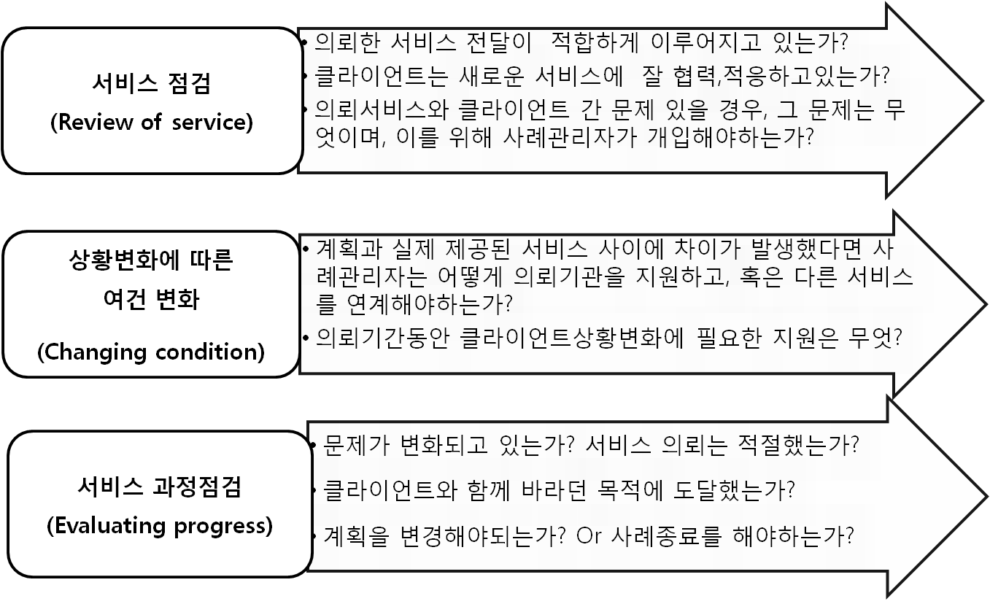
모니터링
55

Slide 56
사례관리 평가
사례관리 실천에서 서비스 제공자
(기관/사례관리자)의 역량 상태 파악
사례관리 실천과정에서의 각 기관이 강화
시켜 나가야 할 강점 파악
사례관리 실천과정에서 나타나는 각 기관
의 보완해 나가야 할 취약점 파악
평가를 통해 각 사례관리 기관이 추후 계획
하고 수행해야할 다음 과업은 무엇인지 모
색하고 제안
사례
관리
평가 결과
피드백
개선
실천 전환

Slide 57
평가
성과평가(실무자) 과정평가(내용분석) 구조평가(면접)
대상자와 합의한 목표에 대하여
사회복지사 평가
사례관리를 하면서
어떤 배움이 있어고,
어떤 소망이 생겼으며,
어떤 감사가 있었는지 정리한다.
대상자 평가
사회복지사에게 전하는 편지

Slide 58
종결
C’t 가 자신이 한 것과 자신에게 무엇이 도움이 되는가를 잘 인식하고 있고, 자신의 성공 경험을 다른 어려운 상황에서도 활용할 수 있으며 문제가 재발했을 때 어떻게 해야 하는가에 대해서도 잘 알고 있다는 확신이 있다면 이는 사례관리자가 C’t와 종결과정에 대해 상의할 수 있는 시점이 왔다는 것을 의미한다.
종결 시 C’t가 관리자와 함께 협력해 이루어 낸 것에 대한 평가를 하면서 스스로 문제를 해결해 나갈 수 있는 능력을 확인하므로 자연스럽게 종결을 이루어 낸다.

Slide 59
종결질문
질문) 클라이언트가 기관을 만나면서 알고 해온 것 가운데 앞으로 살아가면서 도움이 될 수 있는 것이 있다면 어떤 것이 있었는가?
질문) 앞으로 살아가면서 비슷한 어려움이 생겼을 때 그 때는 이번 경험을 통해 이전에 해온 것과 어떻게 다르게 할 수 있겠는가?
그동안 지내시는데 어떤 것이 좀 달라지셨나요? (또는 나아지셨나요?)
나아지거나 달라진 것을 이야기 할 때
- 어떻게 그렇게 할 수 있으셨나요?
- 그렇게 하는데 어떤 것이 도움이 되었나요?
클라이언트가 힘들었다고 할 때
- 그렇게 힘들고 어려우셨는데도 어떻게 견디 셨나요?
- 이전에도 힘드셨는데 그래도 이번에는 이런 것이 좀 달라서 견딜 수 있었다 하는 것은 어떤 것이 있으셨나요?

